Slide 1

整体法、隔离法（受力分析）
【专题讲解】

Slide 2
整体法：在力学中,就是把几个物体视为一个整体,作为研究对象,受力分析时,只分析这一整体对象之外的物体对整体的作用力（外力）,不考虑整体内部之间的相互作用力（内力）.
隔离法：在力学中,就是把要分析的物体从相关的物体体系中隔离出来,作为研究对象,只分析该研究对象以外的物体对该对象的作用力,不考虑研究对象对其他物体的作用力.
整体法
整体法
整体法
整体法
整体法
整体法
整体法
整体法
整体法
整体法
整体法
整体法
整体法
整体法
整体法
整体法
整体法
整体法
整体法
整体法
整体法
整体法
整体法
整体法
整体法
整体法
整体法
整体法
确定研究的系统或全过程
确定研究的系统或全过程
确定研究的系统或全过程
确定研究的系统或全过程
确定研究的系统或全过程
确定研究的系统或全过程
确定研究的系统或全过程
确定研究的系统或全过程
确定研究的系统或全过程
确定研究的系统或全过程
确定研究的系统或全过程
确定研究的系统或全过程
确定研究的系统或全过程
确定研究的系统或全过程
确定研究的系统或全过程
确定研究的系统或全过程
确定研究的系统或全过程
确定研究的系统或全过程
确定研究的系统或全过程
结合运动状态
联立方程求解
结合运动状态
联立方程求解
结合运动状态
联立方程求解
结合运动状态
联立方程求解
结合运动状态
联立方程求解
结合运动状态
联立方程求解
结合运动状态
联立方程求解
结合运动状态
联立方程求解
实际
问题
结合运动状态
联立方程求解
实际
问题
实际
问题
实际
问题
实际
问题
实际
问题
实际
问题
实际
问题
实际
问题
实际
问题
实际
问题
实际
问题
实际
问题
实际
问题
实际
问题
实际
问题
实际
问题
实际
问题
实际
问题
实际
问题
实际
问题
实际
问题
实际
问题
实际
问题
实际
问题
实际
问题
实际
问题
隔离法
隔离法
隔离法
隔离法
隔离法
隔离法
隔离法
隔离法
隔离法
隔离法
隔离法
隔离法
隔离法
隔离法
隔离法
隔离法
隔离法
隔离法
隔离法
隔离法
隔离法
隔离法
隔离法
隔离法
隔离法
优先选择受力少的物体分析
优先选择受力少的物体分析
优先选择受力少的物体分析
优先选择受力少的物体分析
优先选择受力少的物体分析
优先选择受力少的物体分析
优先选择受力少的物体分析
优先选择受力少的物体分析
优先选择受力少的物体分析
优先选择受力少的物体分析
优先选择受力少的物体分析
优先选择受力少的物体分析
优先选择受力少的物体分析
优先选择受力少的物体分析
优先选择受力少的物体分析

Slide 3
【例题】
（2013*北京）倾角为α，质量为M
的斜面体静止在水平桌面上，质量
为m的木块静止在斜面体上，下列结
论正确的是
A．木块受到的摩擦力大小是mg cos α 
B．木块对斜面体的压力大小是mg sin α 
C．桌面对斜面体的摩擦力大小是mg sin α cos α
D．桌面对斜面体的支持力大小是（M+m）g
m
m
D
m
M
α
α

Slide 4
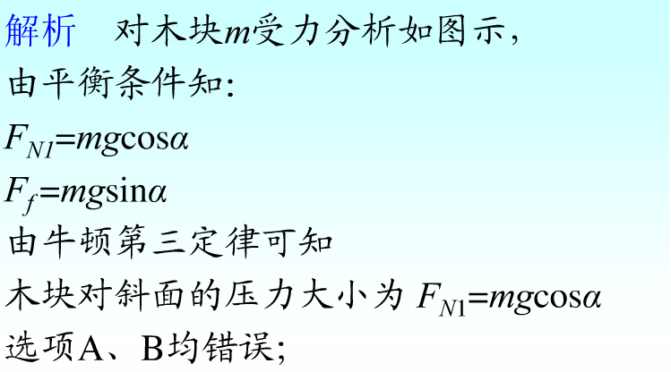
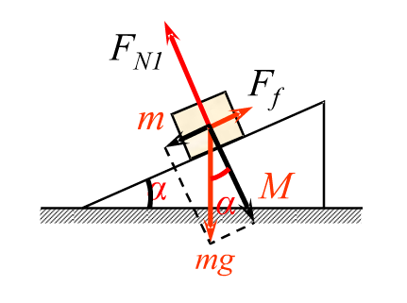
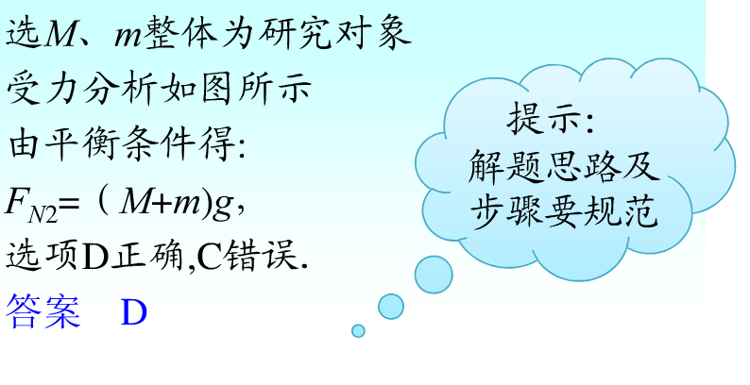
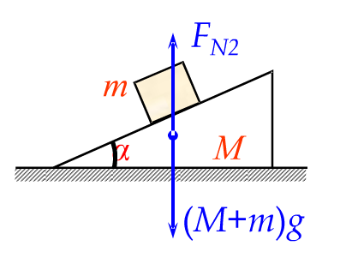

Slide 5
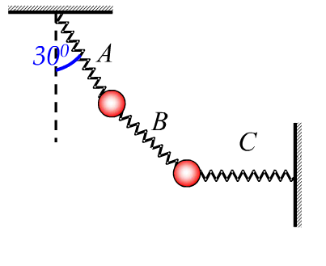
【随堂检测】
如图所示，用完全相同的轻弹簧
A、B、C将两个相同的小球连接并
悬挂，小球处于静止状态，弹簧A与
竖直方向的夹角为30o，弹簧C水平，
则弹簧A、C的伸长量之比为 ：
A．4:3 B.3:4 C. 1:2 D. 2:1
提示：分别用整体法隔离法两种方法解答

Slide 6
谢 谢 大 家！

